Slide 1
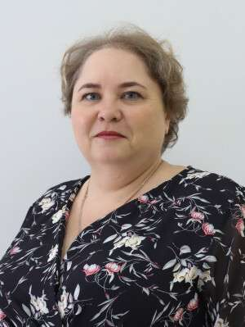
Министерство образования РМ ПОРТФОЛИО Чичулиной Натальи Алексеевны, воспитателя МДОУ «Детский сад №93» г. о. Саранск
Дата рождения: 14.02.1978 г.
Окончила: ГАПОУ «Педагогический колледж» г. Орска
Квалификация: воспитатель детей дошкольного возраста
Специальность: «44.02.01 Дошкольное образование»
Квалификация: воспитатель
Диплом: 6842 от 25.04.2019 г.
Наличие квалификационной категории: нет
Стаж педагогической работы
(по специальности): 5лет 9 месяцев
В данном учреждении: 3 года 4 месяца
Общий трудовой стаж: 22 года
Занимаемая должность: воспитатель

Slide 2
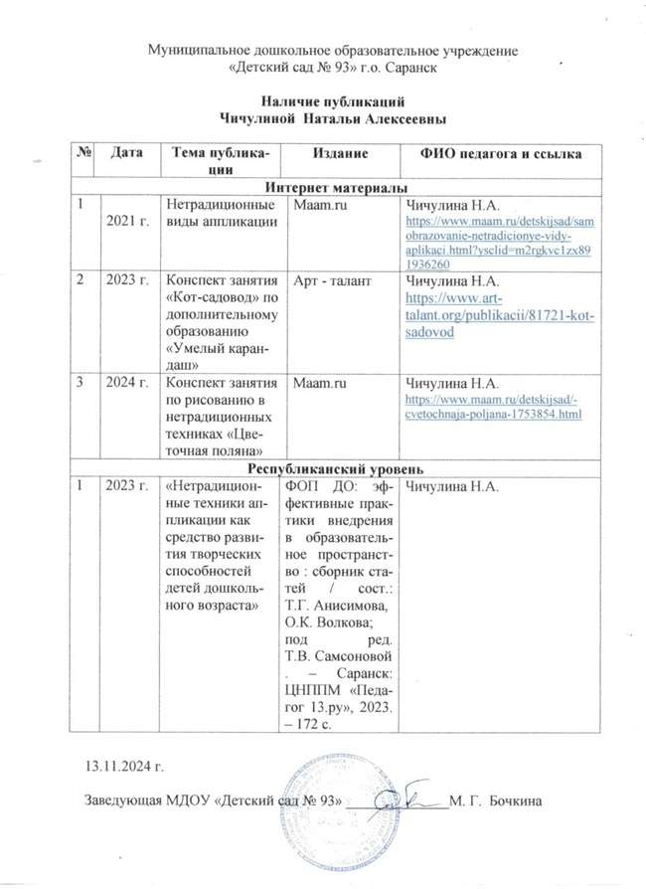
Наличие публикаций, включая интернет - публикации

Slide 3
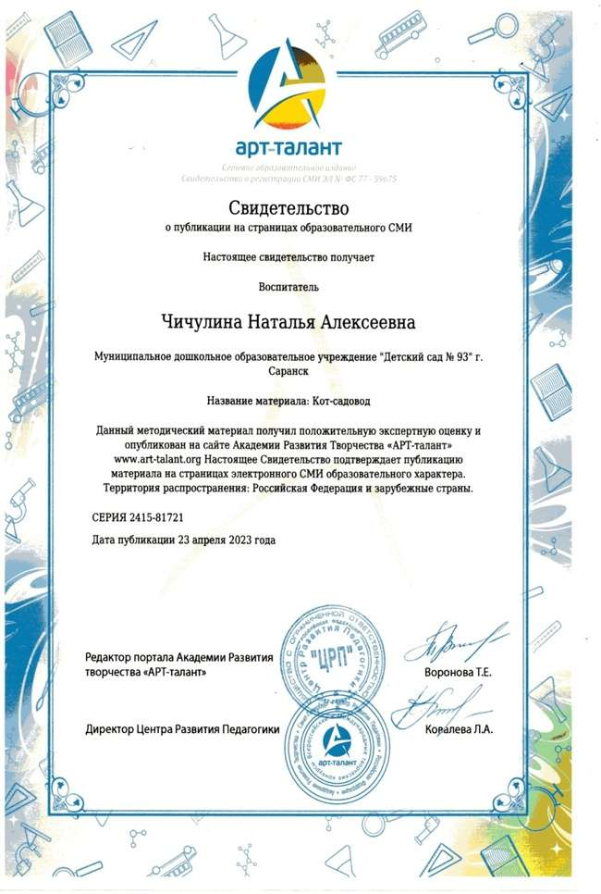
Интернет публикации

Slide 4
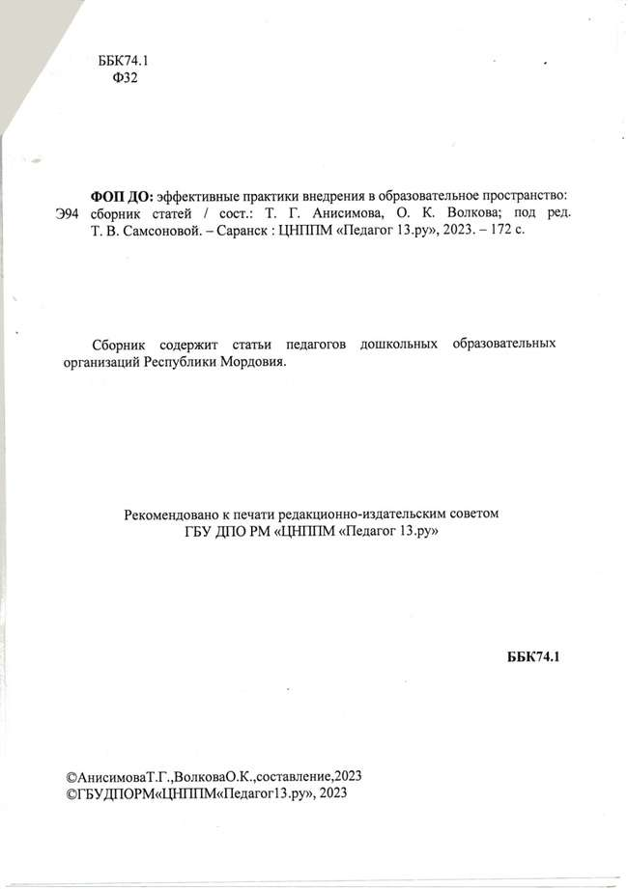
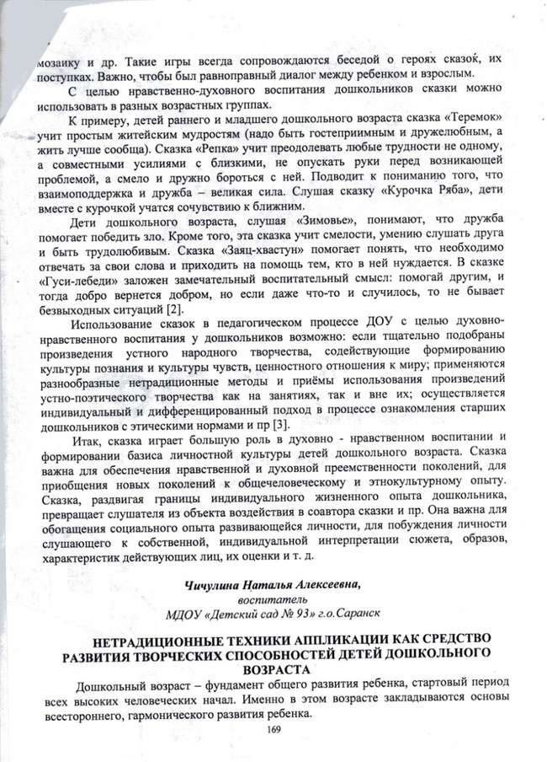
Республиканский уровень

Slide 5
Результаты участия воспитанников в конкурсах, выставках, турнирах, соревнованиях, акциях, фестивалях

Slide 6
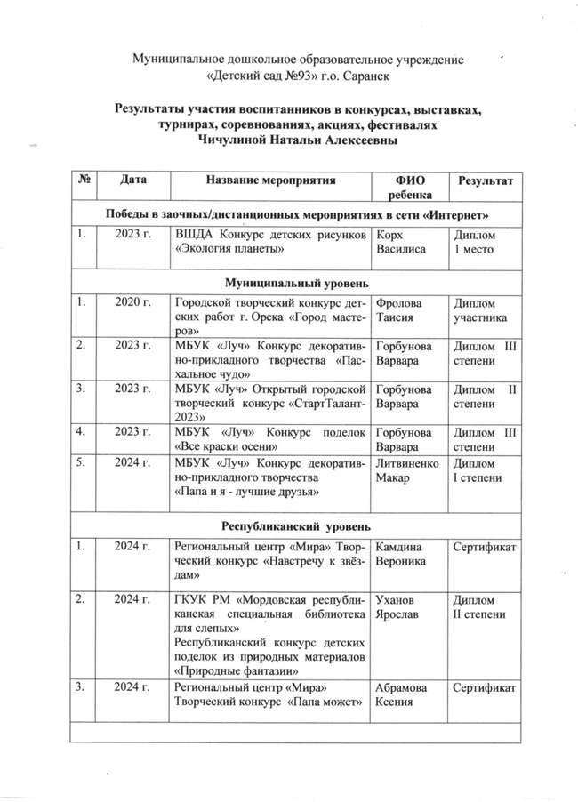
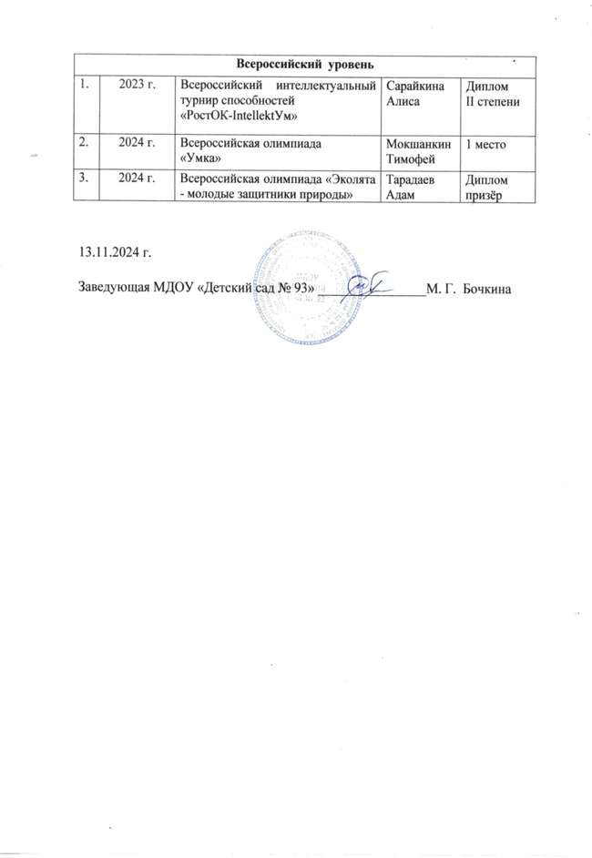

Slide 7
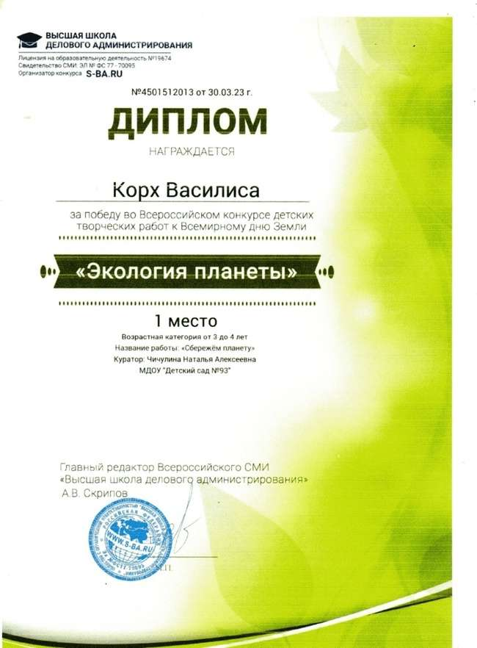
Победы и призовые места в мероприятиях сети Интернет

Slide 8
Муниципальный уровень

Slide 10
Республиканский уровень

Slide 11
Всероссийский уровень

Slide 12
Выступления на заседаниях методических советов, научно- практических конференциях, педагогических чтениях, семинарах, секциях, форумах, радиопередачах

Slide 13
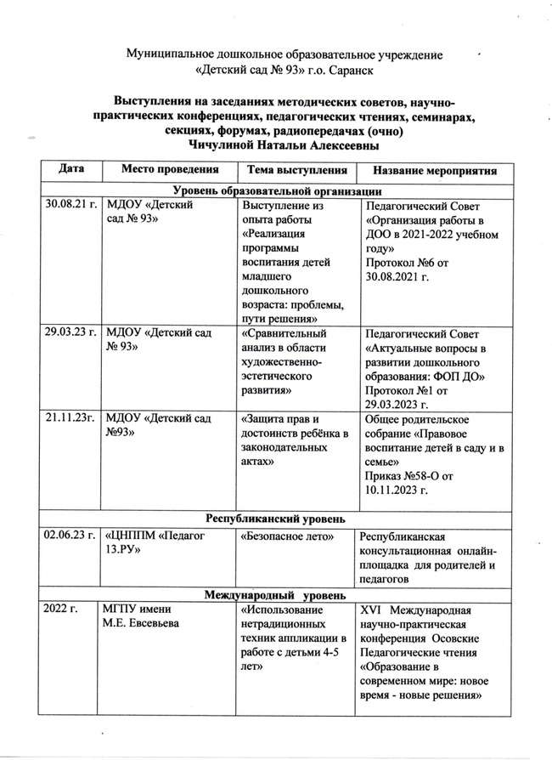
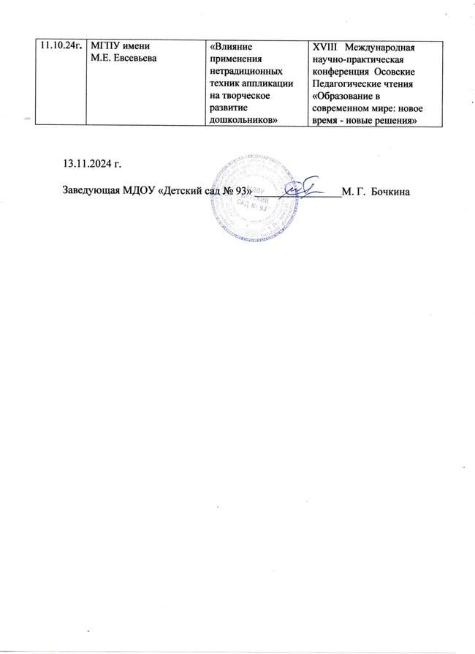

Slide 14
Республиканский уровень

Slide 15
Международный уровень

Slide 16
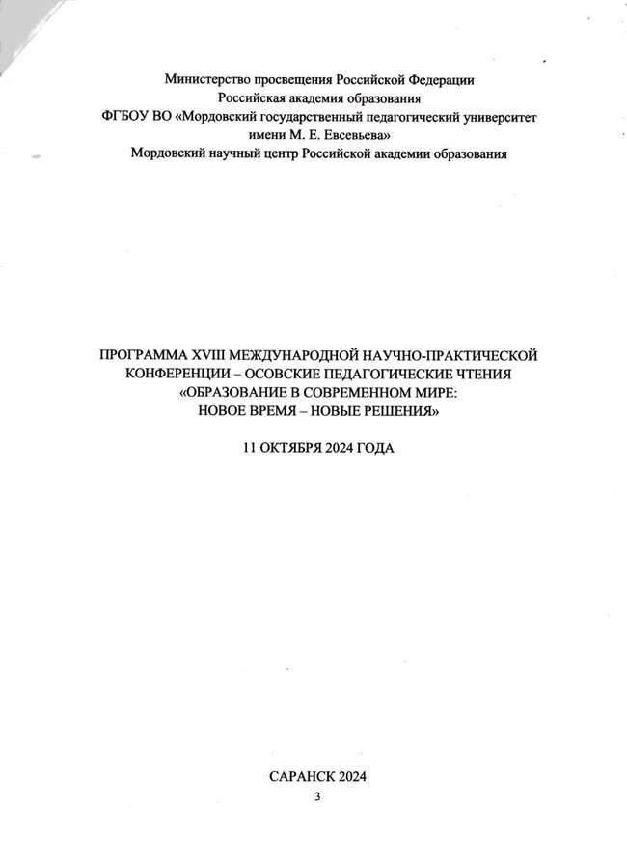
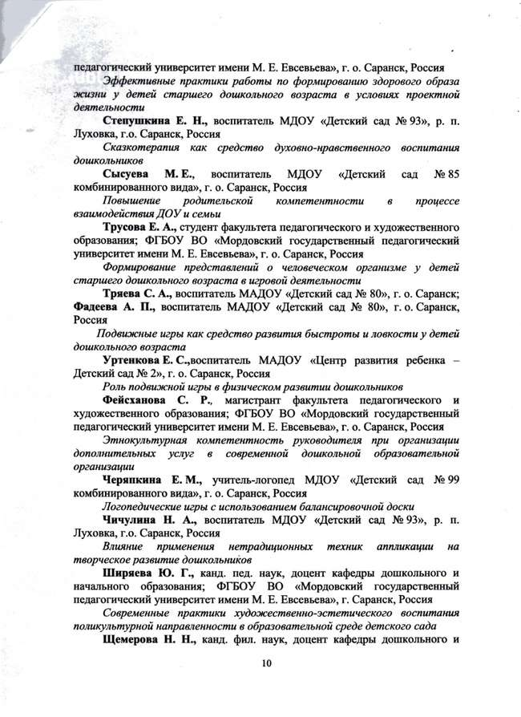

Slide 17
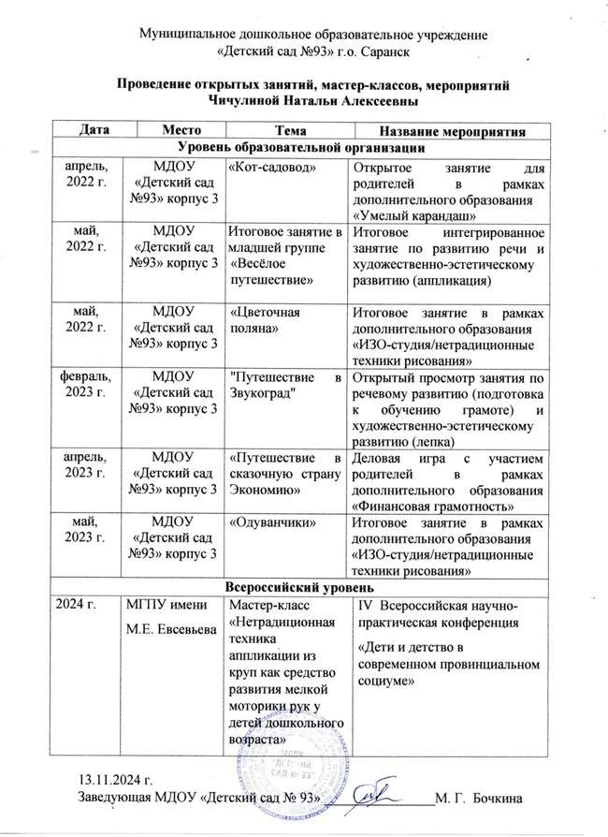
Проведение открытых занятий, мастер-классов,
мероприятий

Slide 19
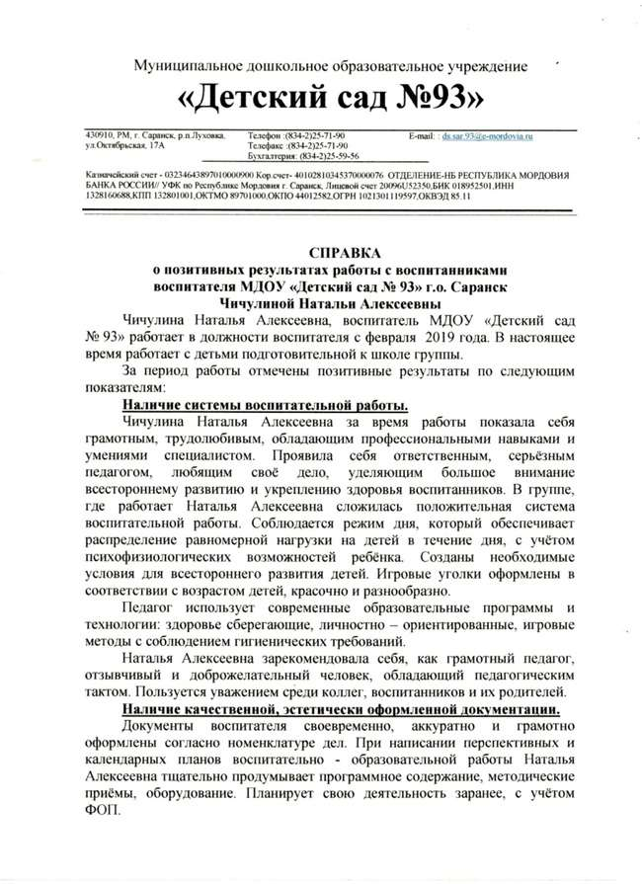
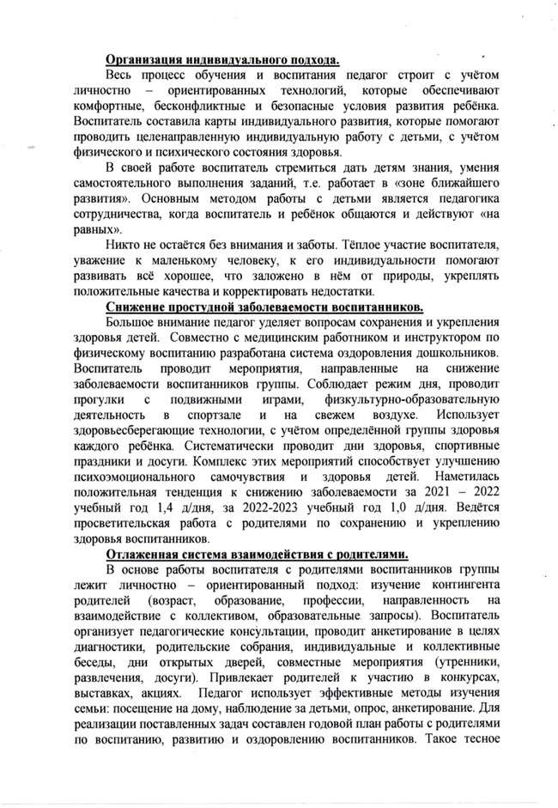
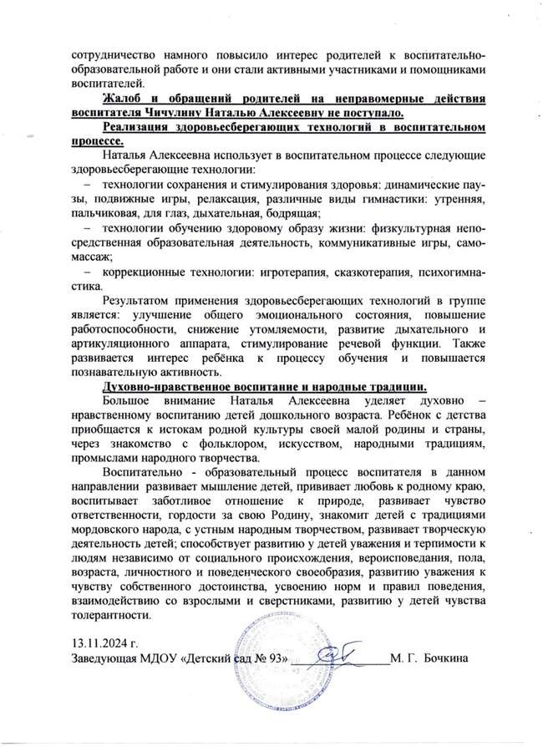
Позитивные результаты работы с воспитанниками

Slide 20
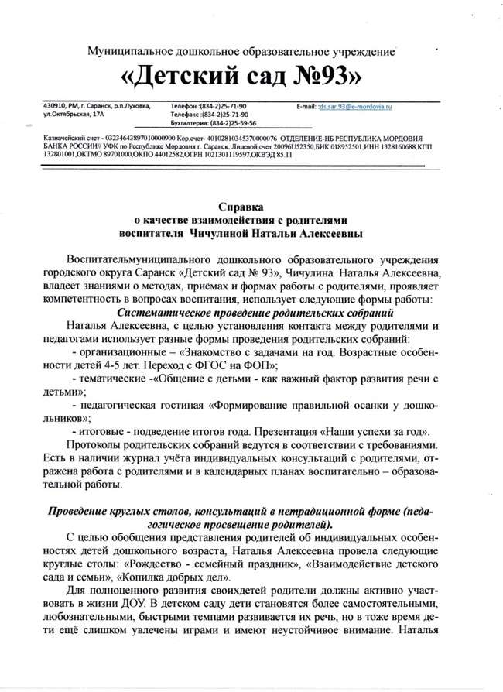
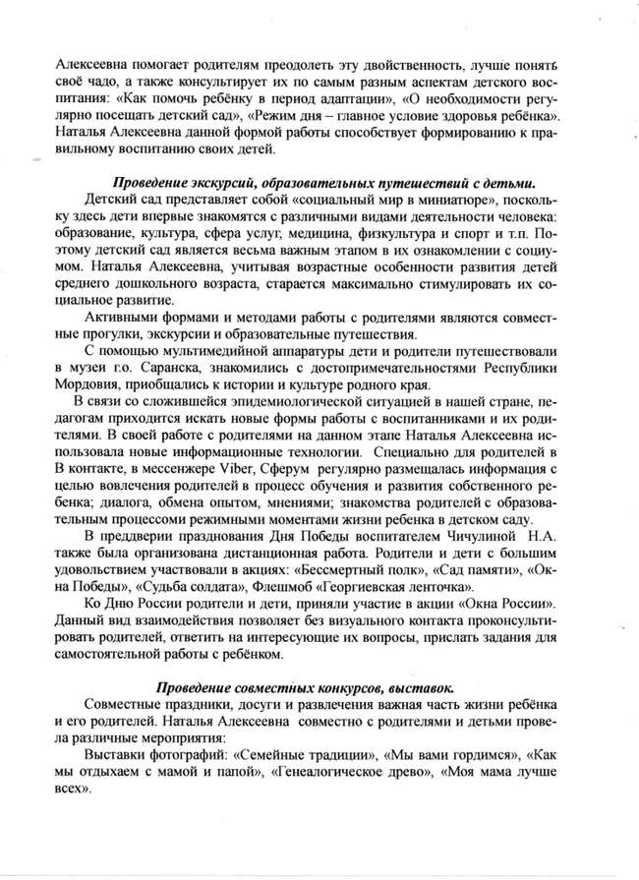
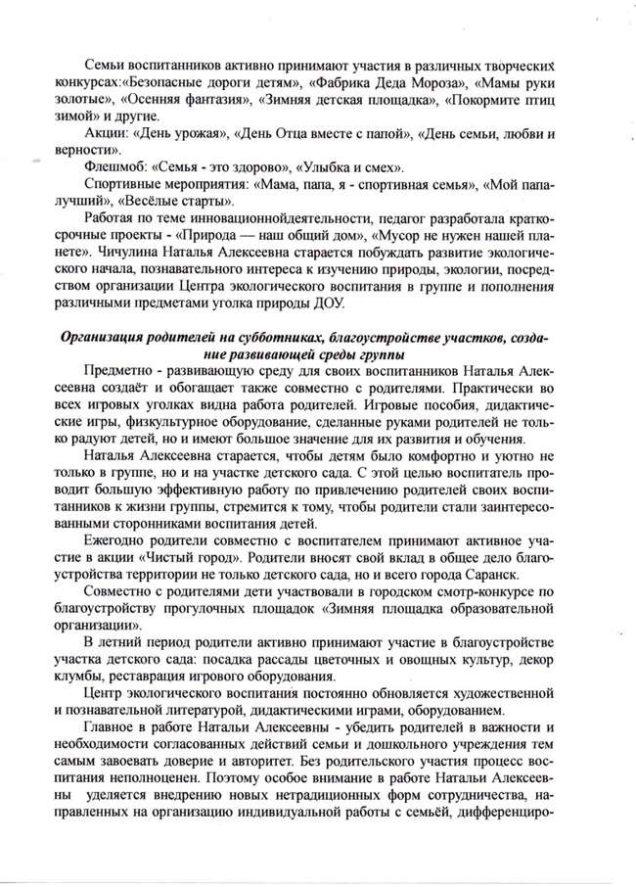
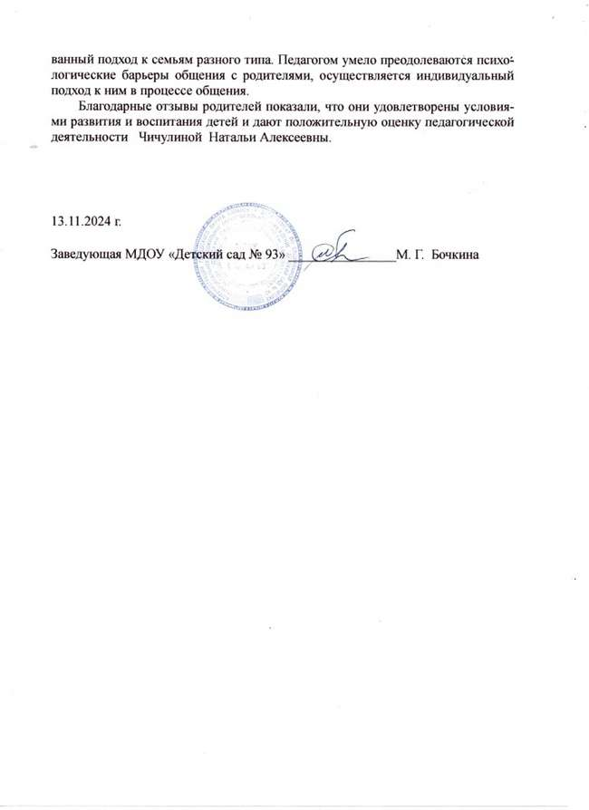
Качество взаимодействия с родителями

Slide 21
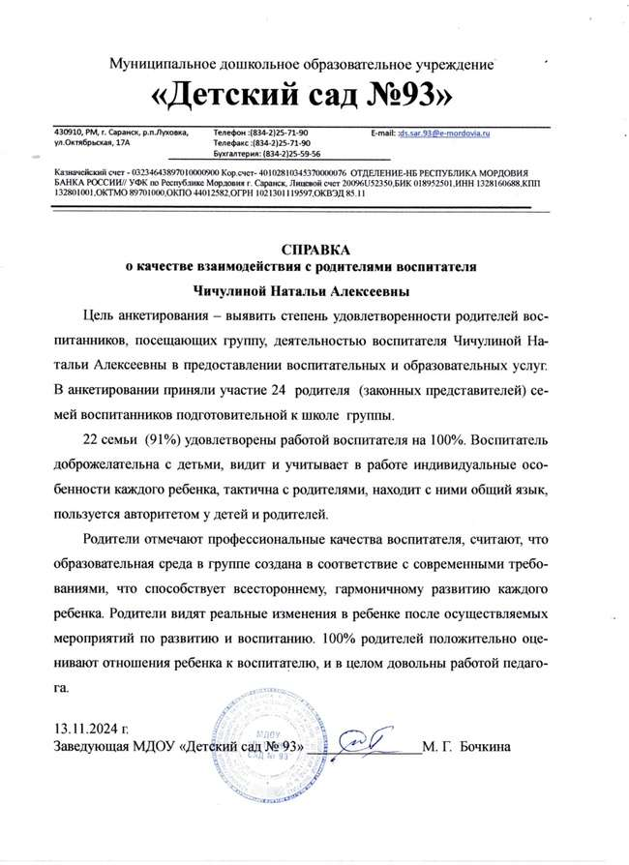
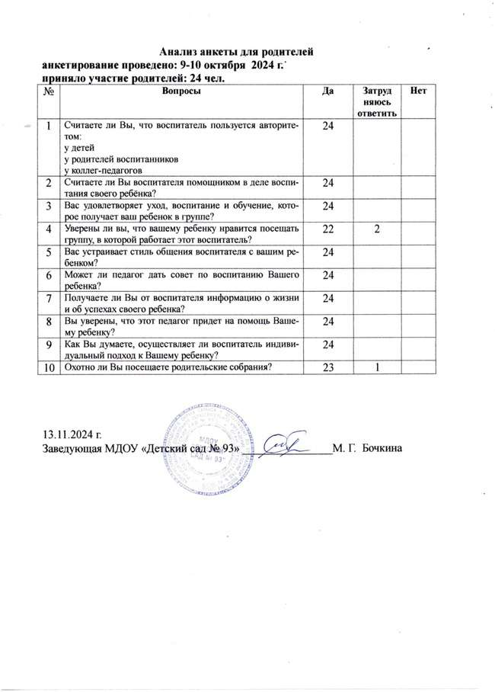

Slide 22
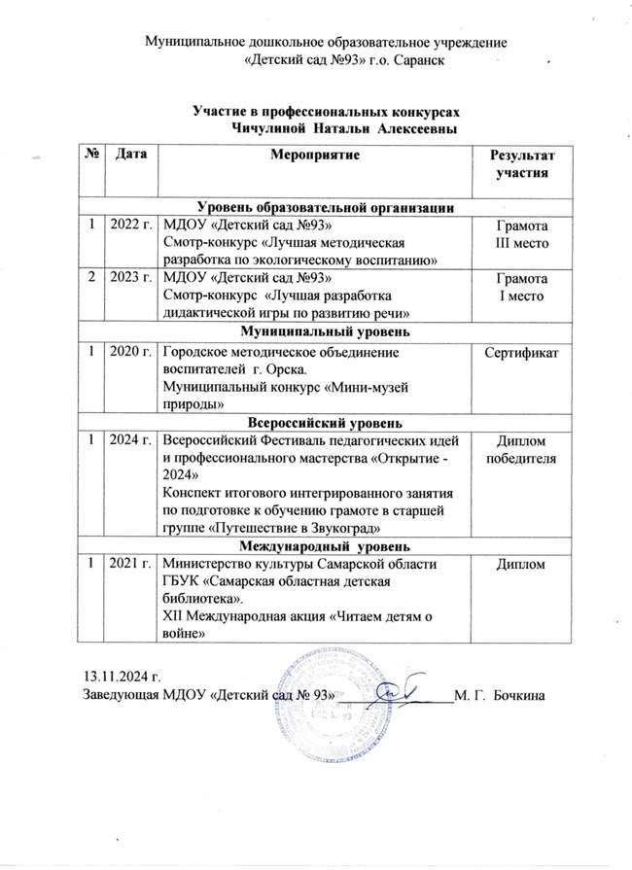
Участие педагога в профессиональных конкурсах

Slide 23
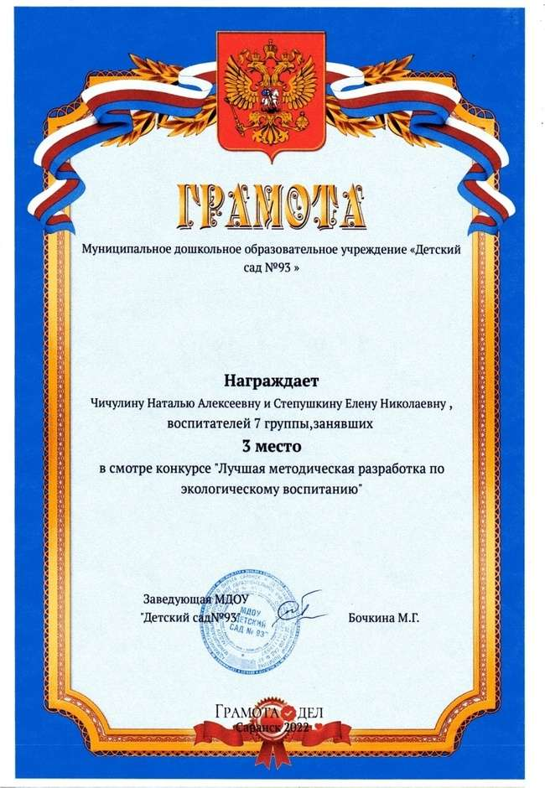
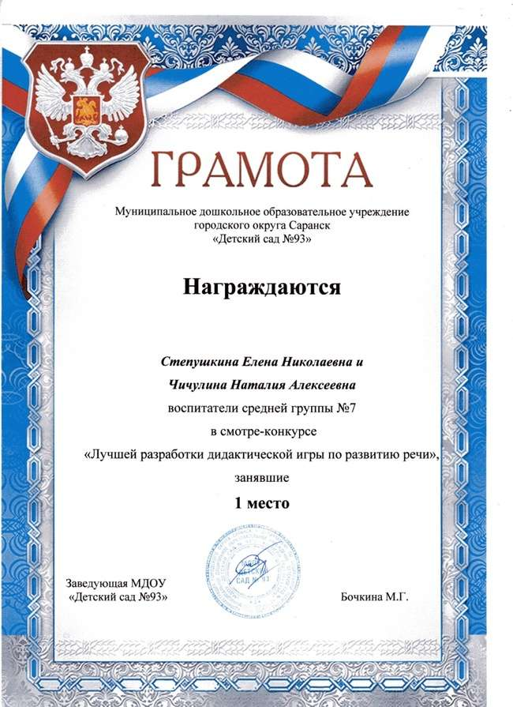
Уровень образовательной организации

Slide 24
Муниципальный уровень

Slide 25
Всероссийский уровень

Slide 26
Международный уровень

Slide 27
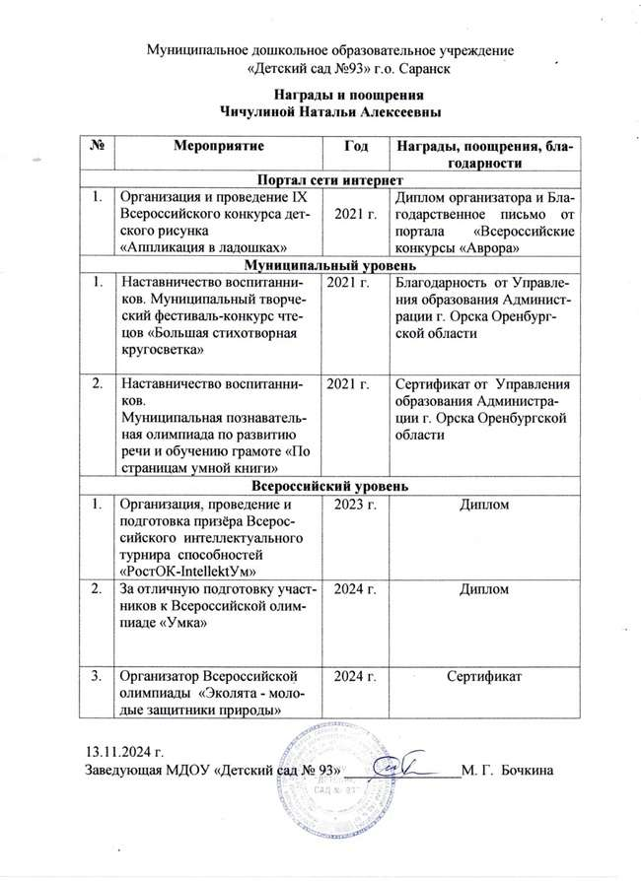
Награды и поощрения

Slide 28
Портал сети интернет

Slide 29
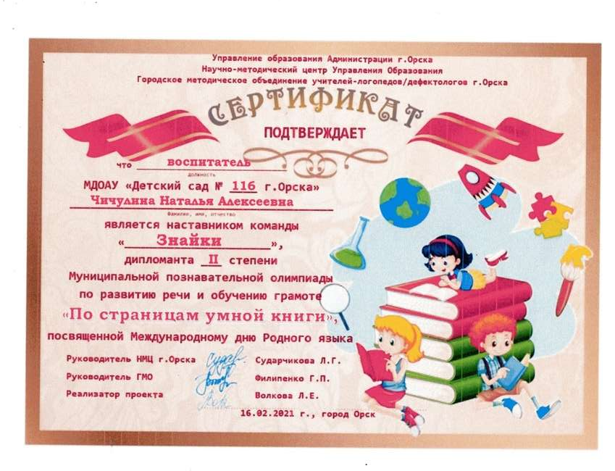
Муниципальный уровень

Slide 30
Всероссийский уровень

